Slide 1
컴퓨팅문제와 알고리즘
과제 #1
201613998 소프트웨어공학과 설경원

Slide 2
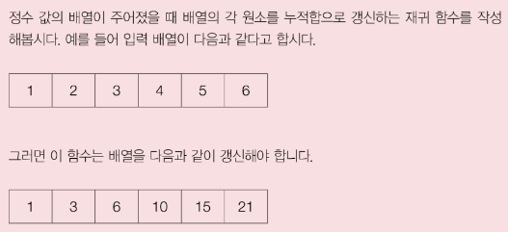
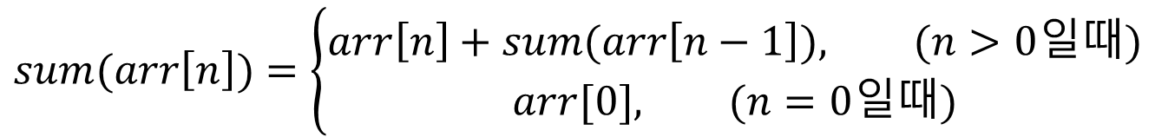
1.
$$sum(arr\left[n\right])=\left\{\begin{aligned}arr\left[n\right]+sum(arr\left[n−1\right]), (n>0일때) \\ &arr[0], (n=0일때)\end{aligned}\right.$$

Slide 3
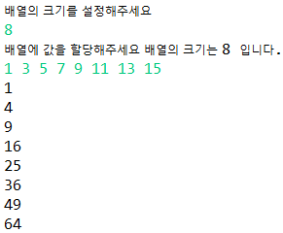
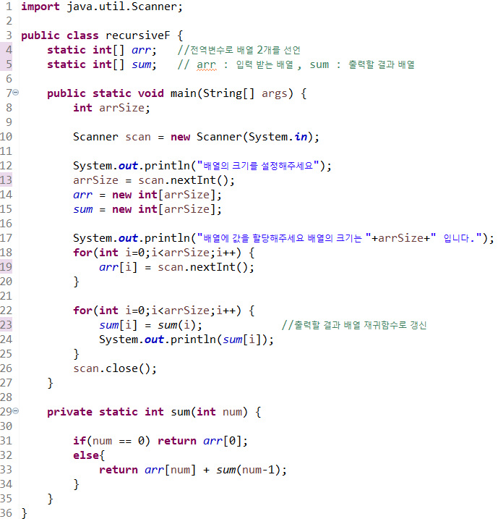
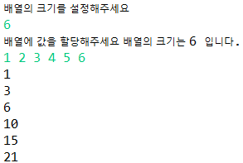
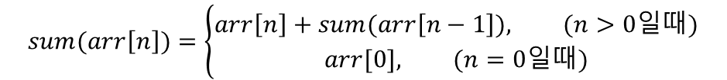
1번 문제> 코드 및 결과
해결 과정
$$sum(arr\left[n\right])=\left\{\begin{aligned}arr\left[n\right]+sum(arr\left[n−1\right]), (n>0일때) \\ &arr[0], (n=0일때)\end{aligned}\right.$$
> Sum함수의 매개변수에 점화식에는 배열이 있는 것을 어떻게 해결 해야 할지 생각을 해보다가 배열의 n번째 원소를 나타내는 방법을 배열은 main함수에서 결정하여 주고, sum함수에는 n에 해당하는 num만을 매개변수로 표현해주는 방법을 선택하여 해결하였습니다.

Slide 4
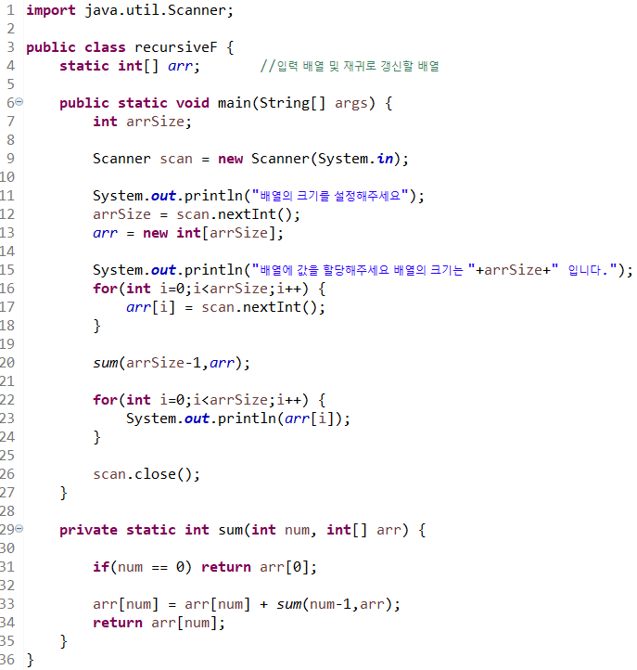
1번 문제> 피드백 : for문에서 재귀함수를 반복적 호출 → 재귀호출이 불필요하게 多
수정한 코드
해결 과정
> 처음 해결한 방법에서 메소드의 매개변수로 배열을 어떻게 참조 시킬지 고민을 하다가 배열의 인자만을 num변수로 처리하였는데 그렇게 되면 말씀하신 것처럼 main에서 for문을 통해 다시 반복 호출하여 처리해야하는 문제가 있었습니다. 또. 입력배열과 출력배열을 따로 만들어 처리해야했습니다.
따라서, 재귀호출이 일어나는 sum메소드에서만 처리되도록 함수의 매개변수로 배열변수인 arr과 배열 인자변수인 num을 만들어주고 출력배열을 지우고 입력배열에서 갱신이 되도록 하는 형태로 수정하였습니다.
출력결과는 위와 같이 기존 코드의 결과와 같은 것을 확인하였습니다.

Slide 5
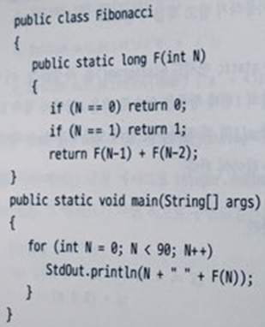
2.
아래의 코드를 컴파일하여 구동시켜 보시오.
연산시간이 줄어들 수 있도록 F(N)의 계산 결과를 배열에 저장해서 재사용하는 코드를 추가하시오.

Slide 6
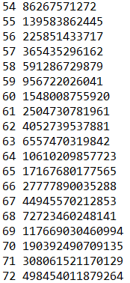
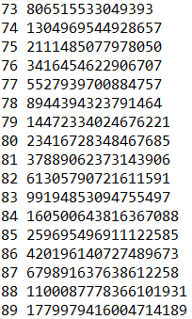
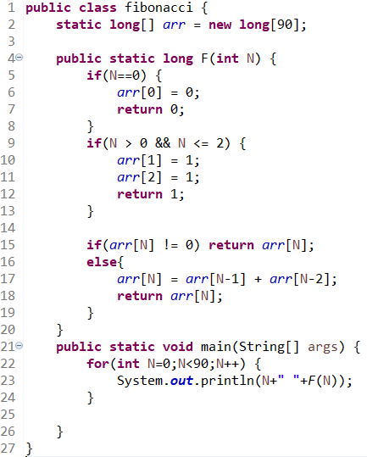
2번 문제> 코드 및 결과
해결 과정
>기존 코드에서 교수님이 수업시간에 설명해주시는 동적 계획법(Dynamic Programming)을 사용하여 수업시간에 말씀해주신 mem대신 arr을 사용하여 계산결과가 나온 값들은 다른 값을 얻어내기 위해 저장 해놓는 방식을 사용하였습니다.
또, 기존 코드를 돌렸을 때는 일일이 다음 값을 계산하기 위해 시간이 오래 걸리는 문제가 있었습니다.

Slide 7
감사합니다!
Thank you!

